Slide 1
«Город мой, рожденный из станицы»
Подготовила воспитатель МБДОУ
№27 «Ласточка» г. Невинномысск
Оганесова Ирина Анатольевна

Slide 2
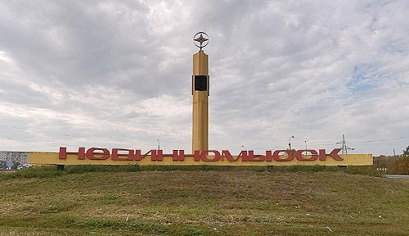
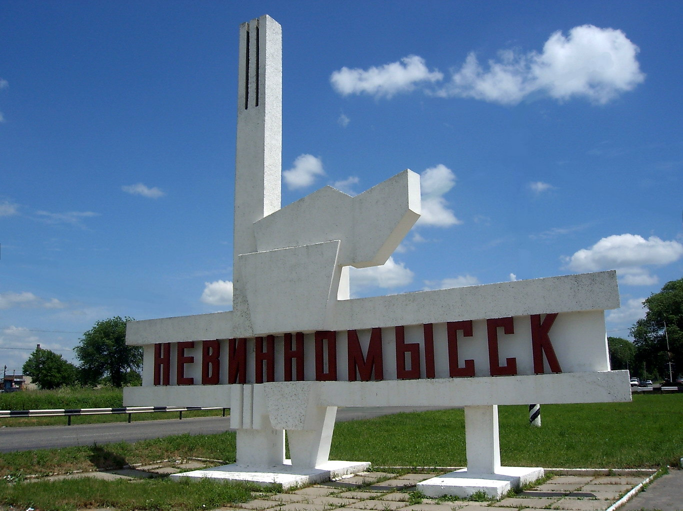
НЕВИННОМЫССК
ПРОШЛОЕ
И
НАСТОЯЩЕЕ

Slide 3
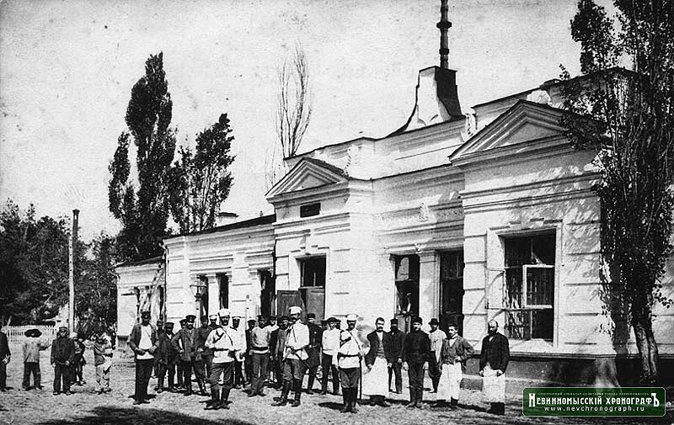
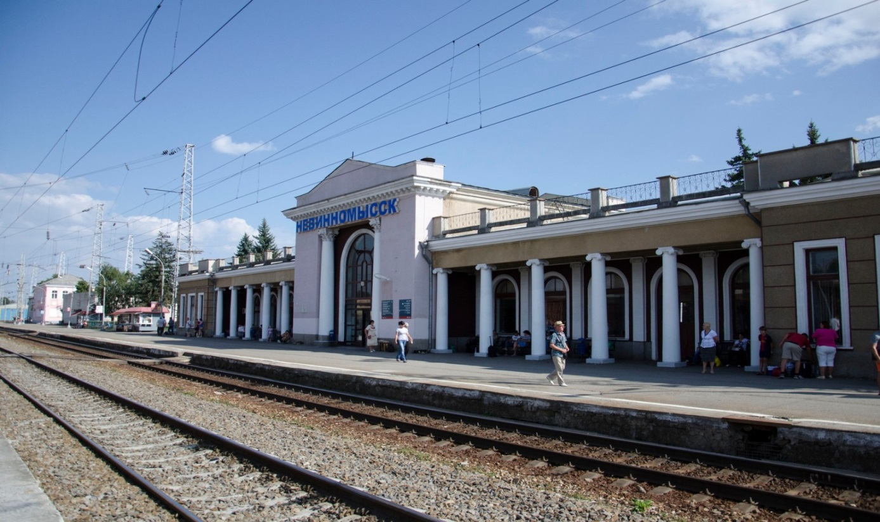
Железнодорожный вокзал
1914 год и 2017год

Slide 4
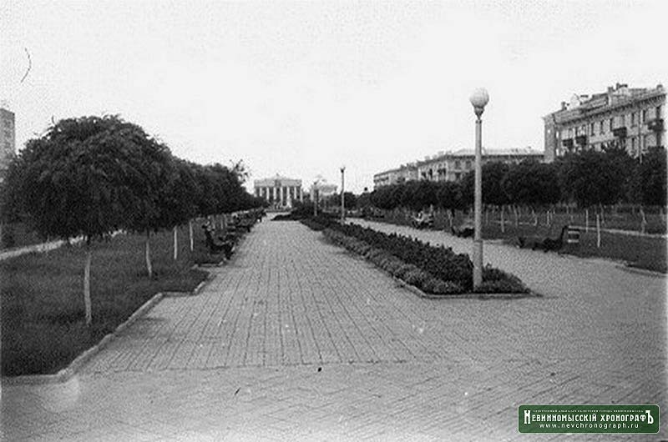
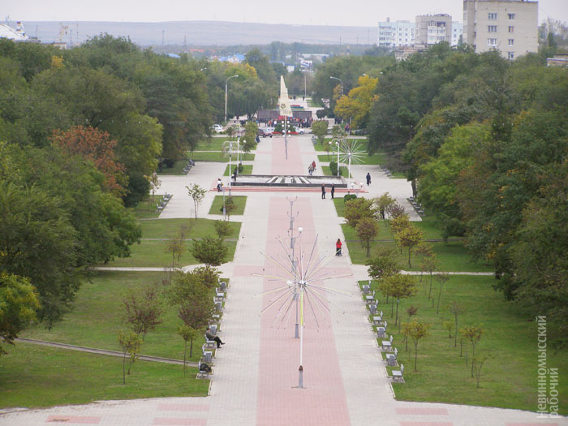
Бульвар Мира
70-е годы и наши дни

Slide 5
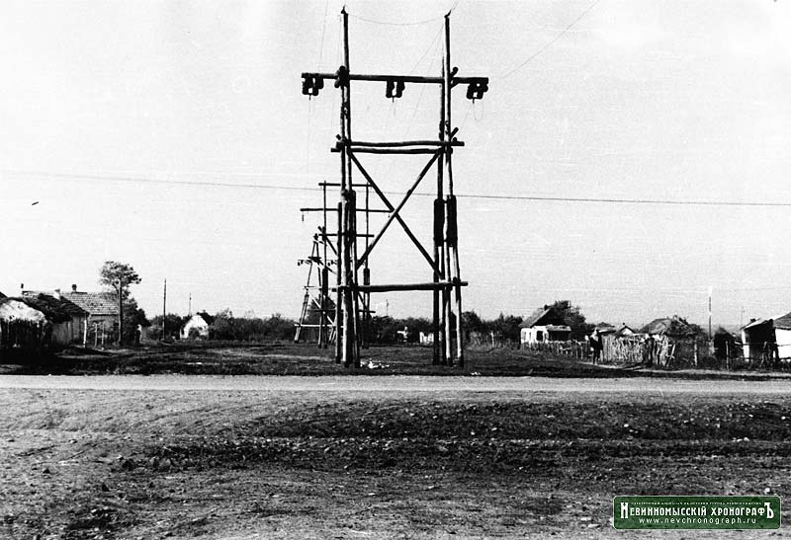
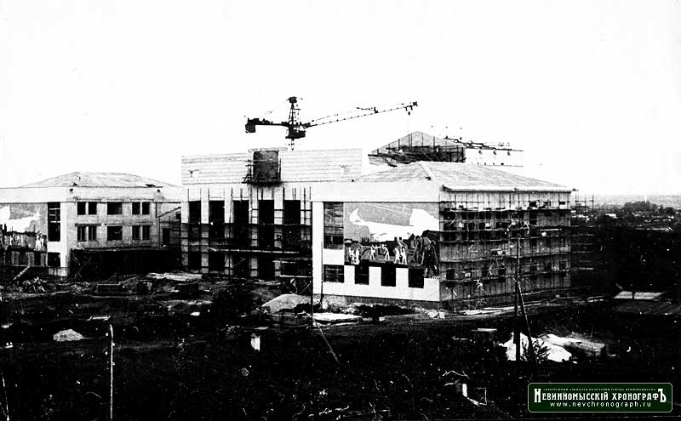
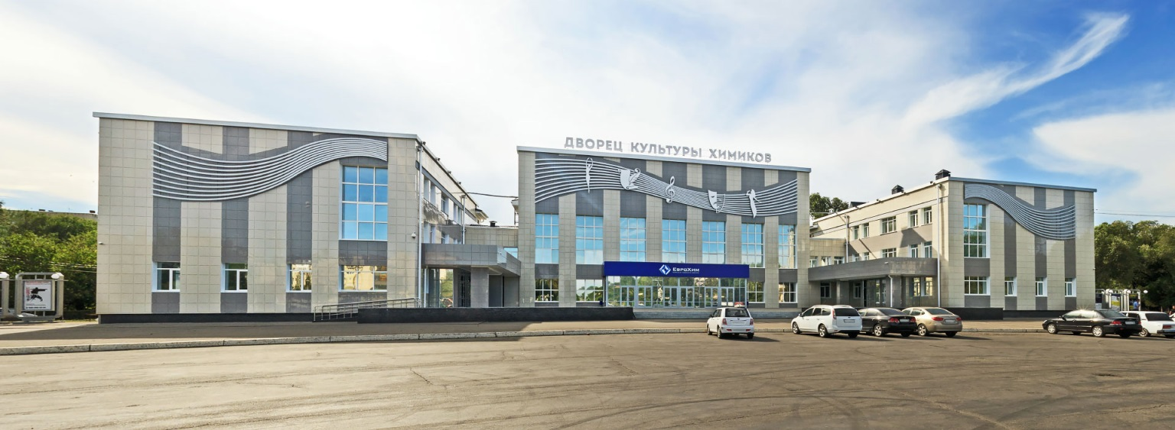
Дворец Культуры Химиков

Slide 6
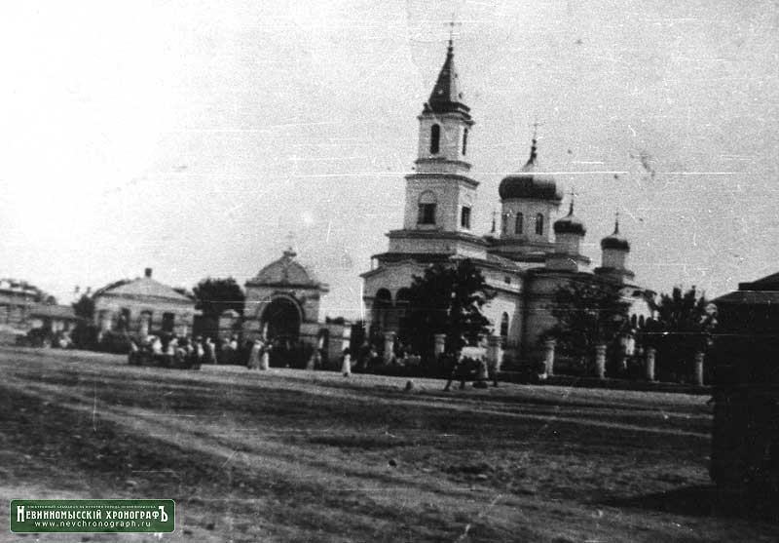
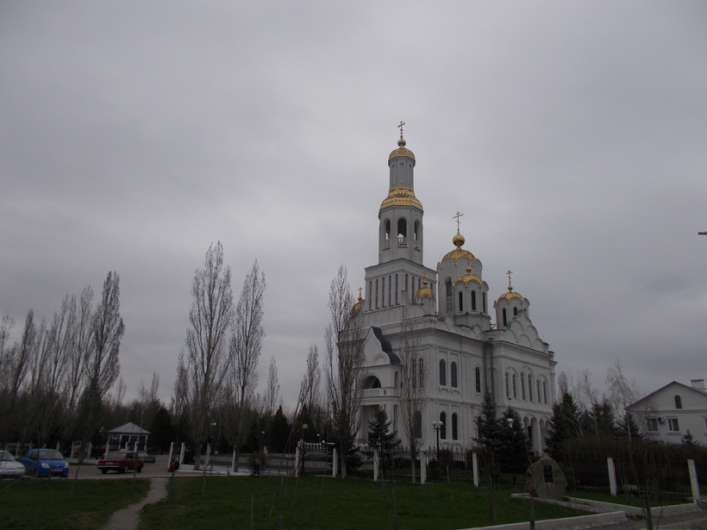
Деревянный храм Покрова Пресвятой Богородицы в станице Невинномысской постройки конца 20 х начале 30 х годов. Снесен в 30 хх годах 20 века.
Так выглядит заново отстроенный храм

Slide 7
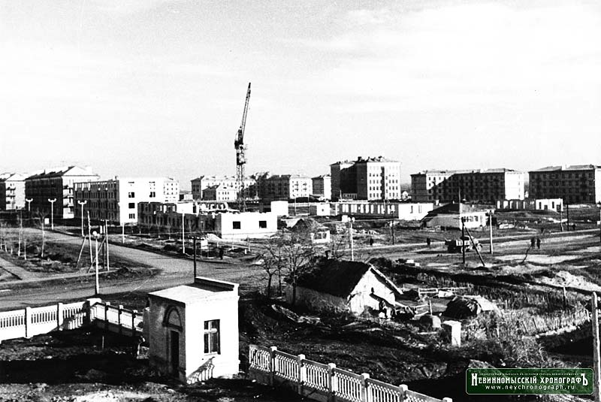
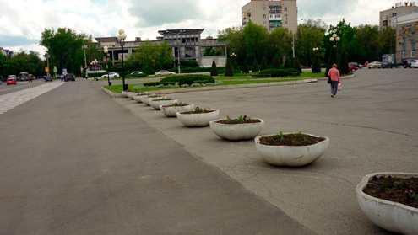
Угол улиц Павлова и Менделеева
1958-1959 годы
Улица Менделеева

Slide 8
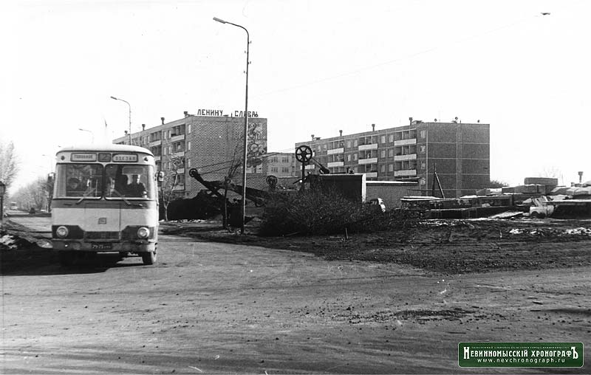
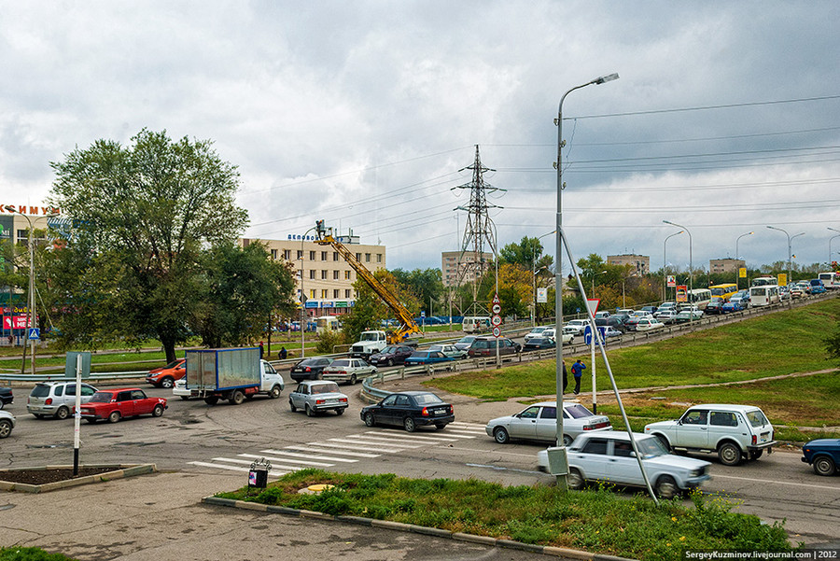
Пересечение улиц Гагарина
и
Революционной

Slide 9
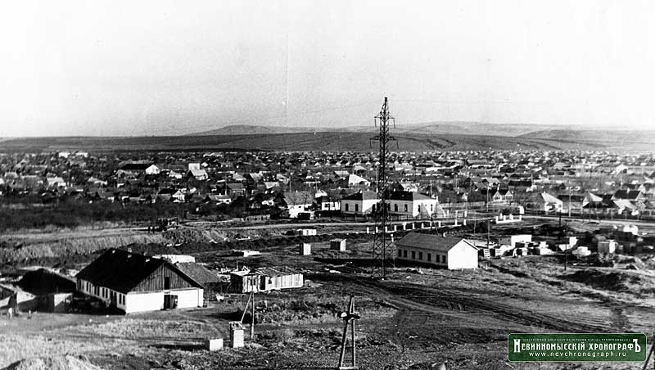
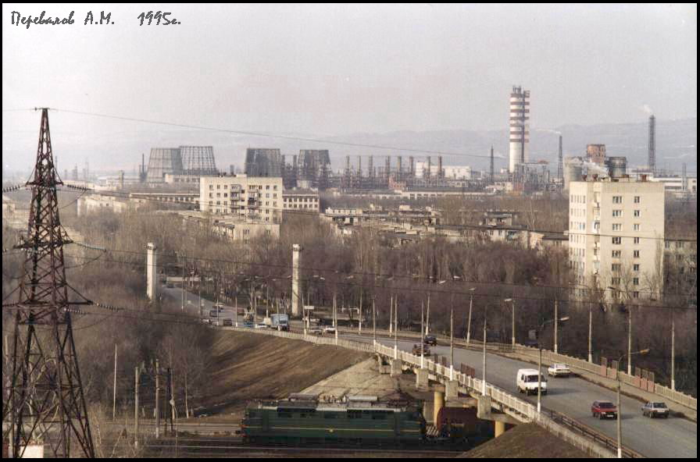
Строится путепровод
по
улице Гагарина
Путепровод
1995 год

Slide 10
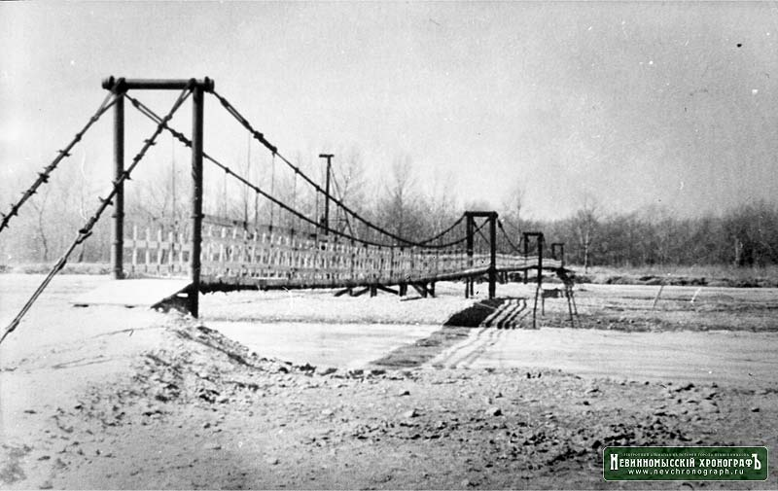
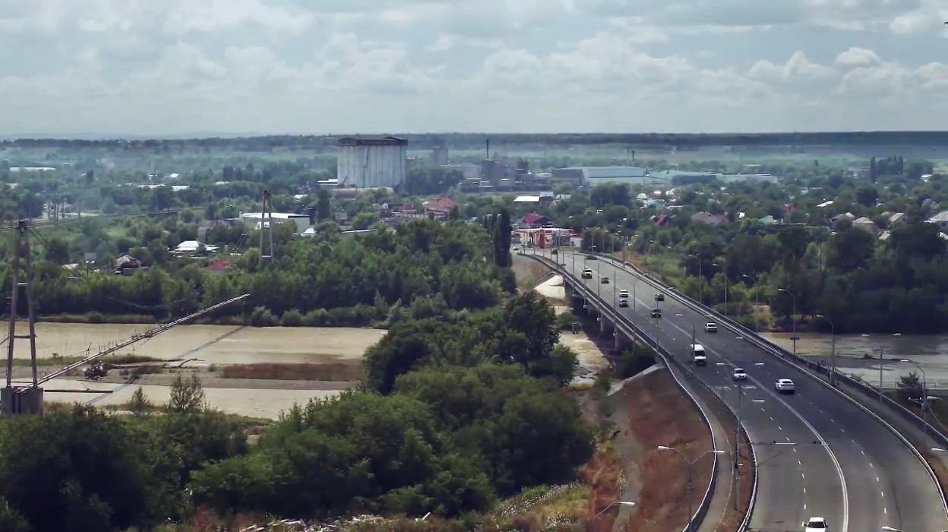
Мост через реку Кубань

Slide 11
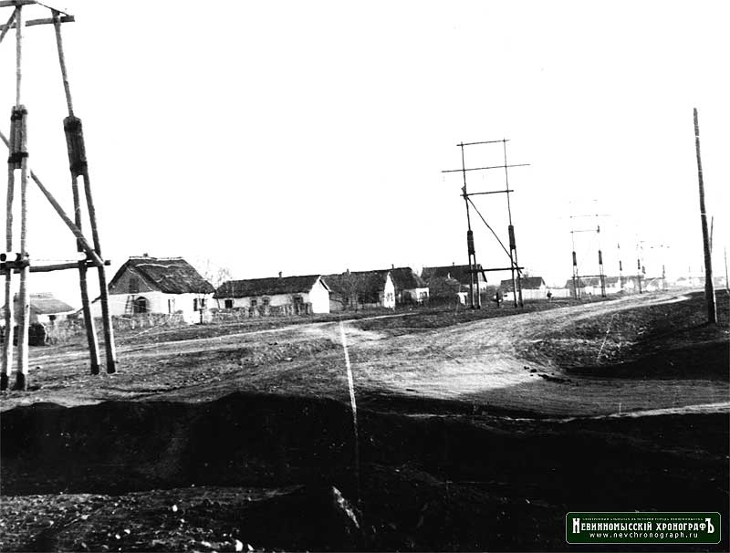
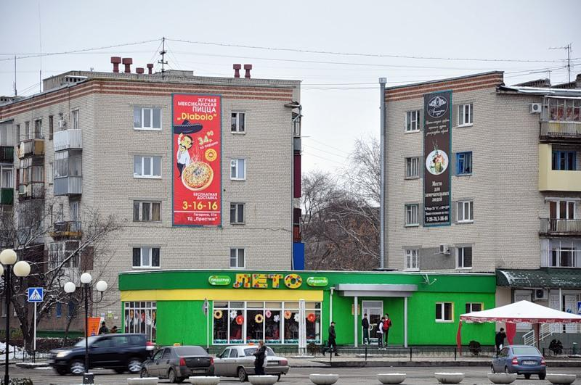
Переулок Восточный – ныне Бульвар Мира

Slide 12
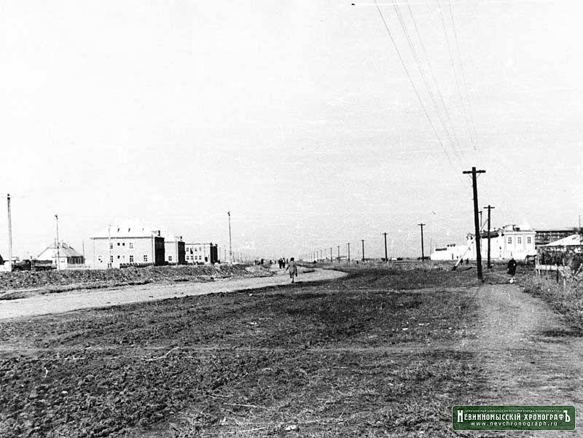
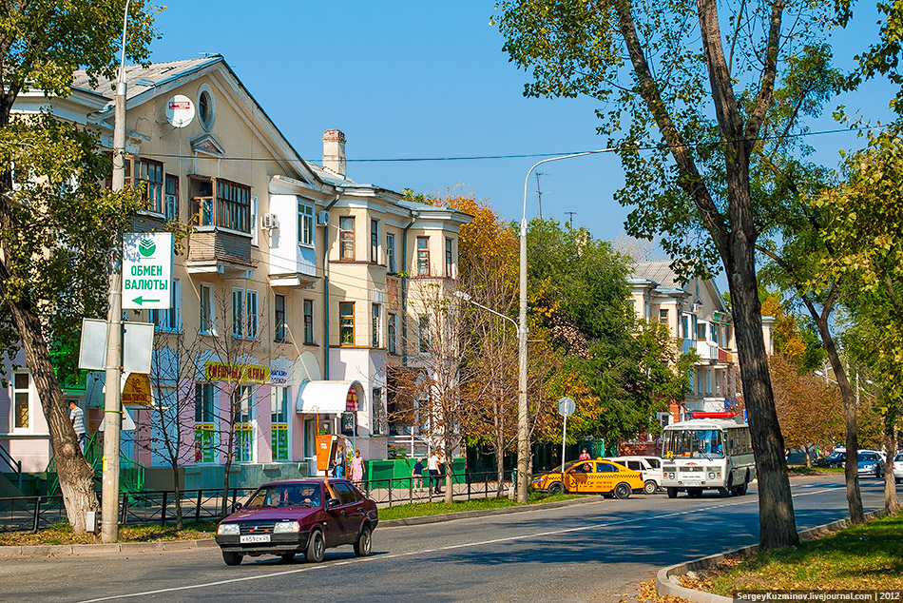
Улица Барсуковская (ныне Менделеева) дорога на Головное.

Slide 13
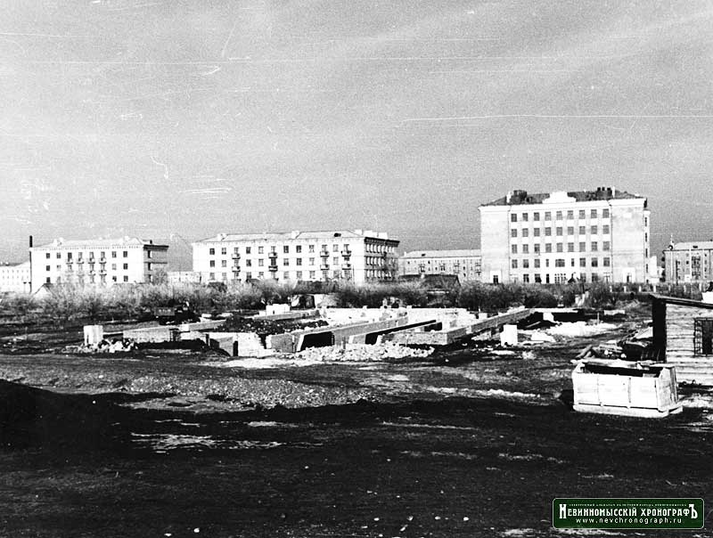
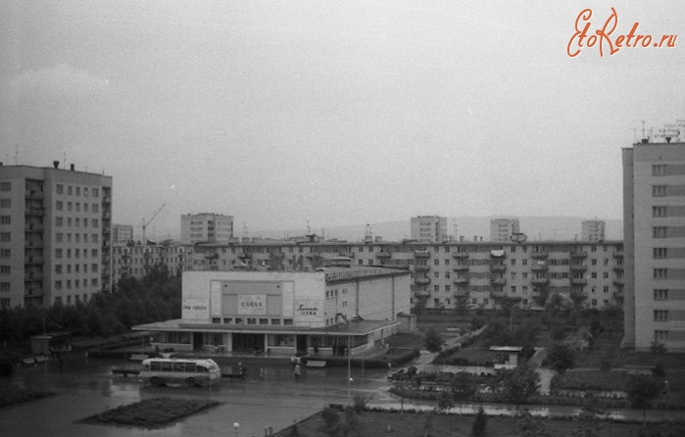
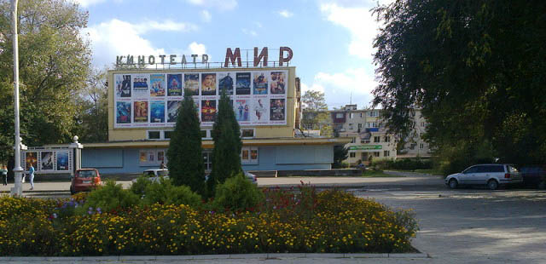
Кинотеатр МИР

Slide 14
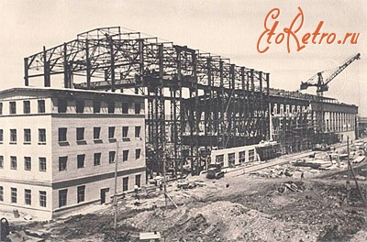
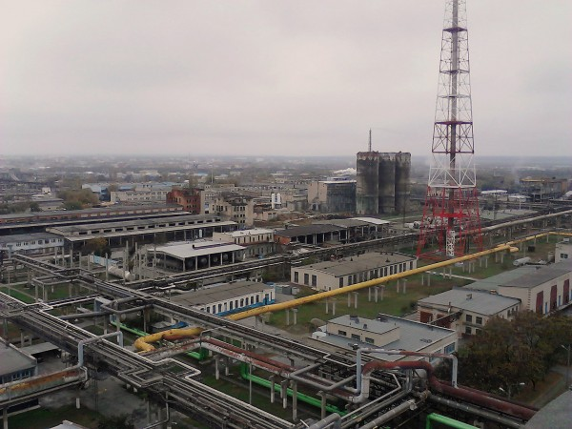
Невинномысский Азот

Slide 15
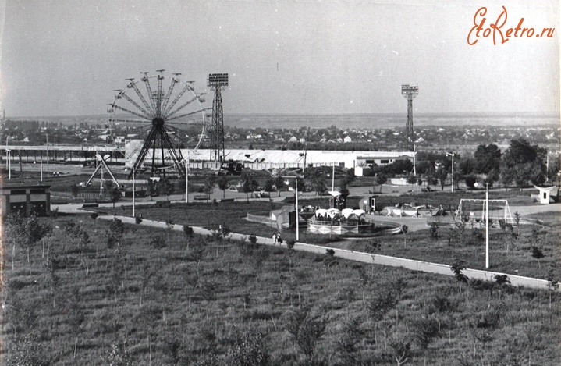
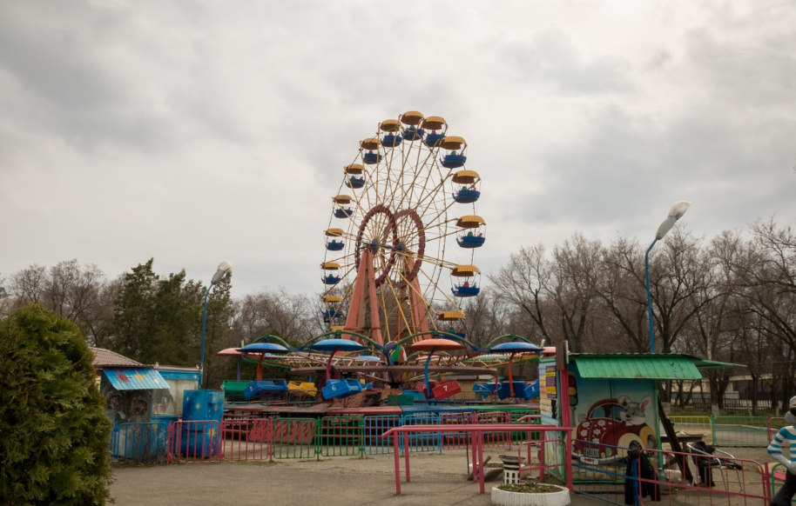
Центральный парк

Slide 16
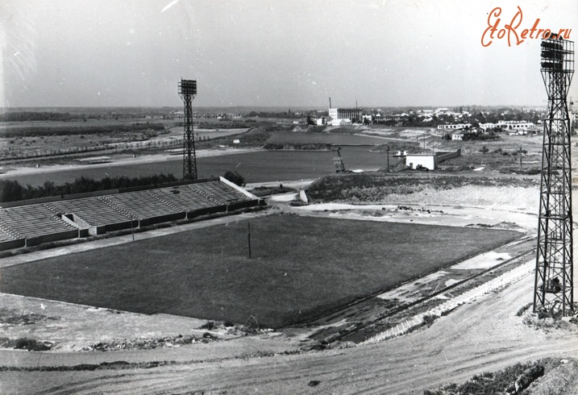
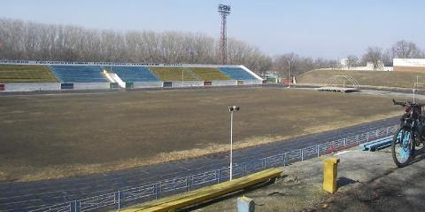
Строительство стадиона Химик.
Стадион
Химик
наши дни

